Slide 1

Seguimiento de la Ejecución de Proyectos Software
Javier Tuya
Universidad de Oviedo
Departamento de Informática

Slide 2
Introducción
Ley de Parkinson:
  "el trabajo se expande hasta llenar el volumen disponible”
Efecto “deadline”
  "La cantidad de esfuerzo dedicado a un actividad es fuertemente acelerada cuando se aproxima la fecha límite correspondiente".
“Slack time” alto (personal, training, otros)
Productividad del personal muy variable
El día NO tiene 24 horas

Slide 3
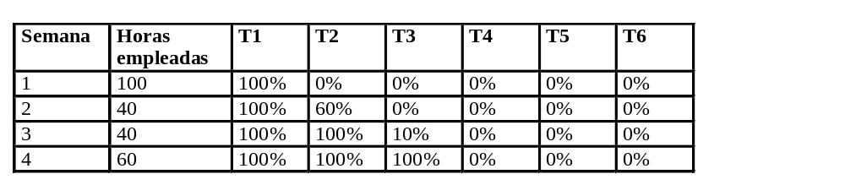
Introducción
Necesidad: Conocer el estado del proyecto
Ejemplo (Cada tarea: 100 horas, 1 semana)
Cual es el estado de este proyecto?

Slide 4
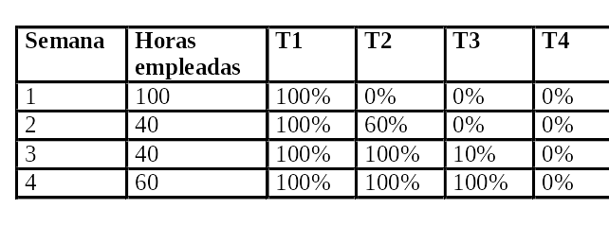
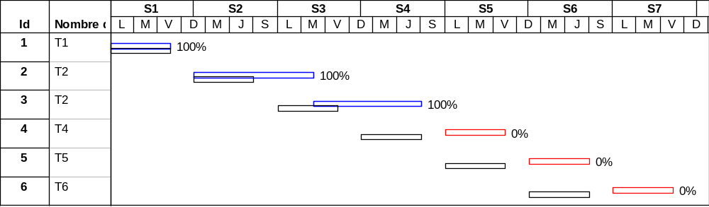
Introducción
Gantt de Seguimiento
El proyecto va mal (tarea 3 completada cuando debía serlo tarea 4 -> 1 semana de retraso)
Son todas las noticias malas?

Slide 5
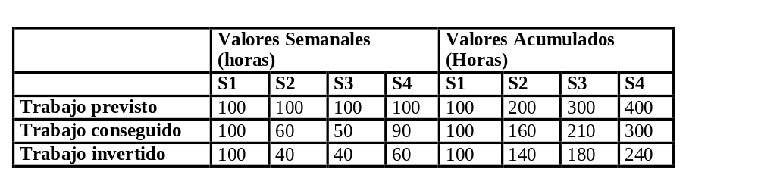
Introducción
Medición de esfuerzo
Otra forma de ver lo mismo:
  Se está trabajando a un ritmo inferior al esperado, y por tanto -> retraso
  Se está invirtiendo menos trabajo en relación con lo que se consigue -> las noticias no son tan malas.

Slide 6
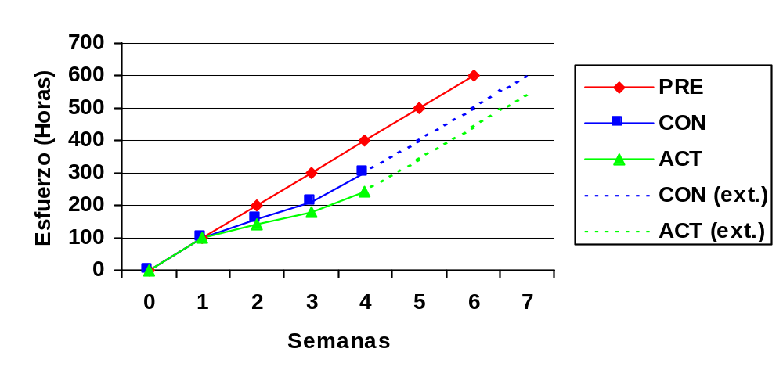
Introducción
Representación Gráfica

Slide 7
Introducción
Representación Gráfica
Valor Presupuestado
(Coste Presupuestado del Trabajo Planeado: CPTP)
(Budgeted Cost of Work Scheduled: BCWS)
Representación gráfica
Valor Actual (Real)
(Coste Real del Trabajo Realizado: CRTR)
Actual Cost of Work Performed: ACWP)
Valor Conseguido:
(Coste Presupuestado del Trabajo Realizado: CPTR)
Budgeted Cost of Work Performed: BCWP) ó "Earned Value”
(completitud de tareas)

Slide 8
Introducción
EVPM
Sistema del Valor Conseguido
  Earned Value System
  Earned Value Performance Management (EVPM)
  Earned Value Project Management (EVPM)
Origen: DoD, años 60 (DODI 7000.2 -> 5000.2)
Características
  Indicación progreso
  Relaciona coste, plazo y compromisos técnicos
  Fácilmente auditable
  Información resumida para gestores

Slide 9
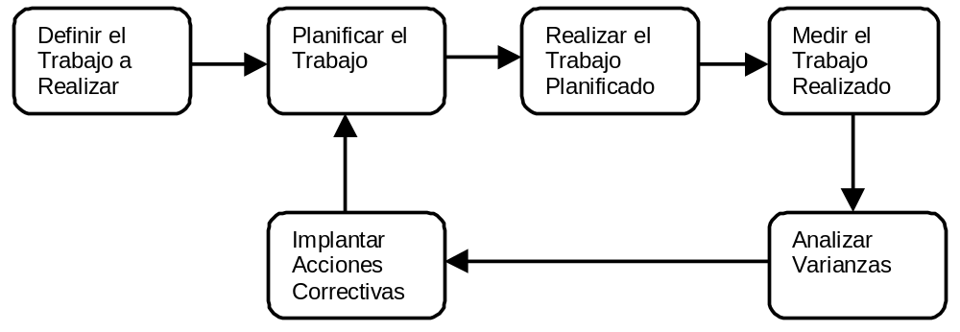
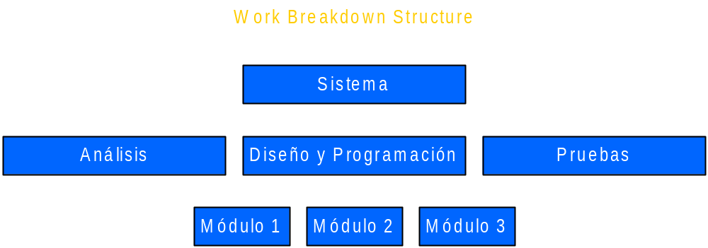
Metodología
Resto
Resto
Resto
Diagrama de Gantt

Slide 10
Medición
Métricas de productividad
Mediciones de productividad (IEEE Std 1045-1992: Software Poductivity Metrics).
Primitivas:
  De entrada (esfuerzo realizado en horas).
  De salida (líneas de código, PF, documentos).
Requisito: diferenciación entre diferentes tipos de trabajo (para cada primitiva de salida):
  Directo, suministrado al cliente
  Directo, no suministrado al cliente
  De Soporte

Slide 11
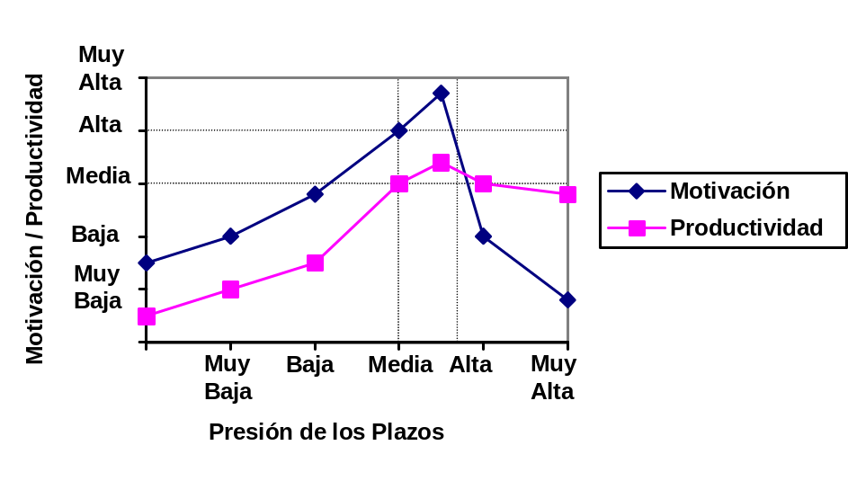
Medición
Motivación y Horas Extras
Requisito: Medir tambien horas extras:
  Aumento en la presión -> aumento de motivación y por tanto mayor productividad
  Aumento en la presión -> motivación decrece -> se trabaja más horas, pero se rinde mucho menos en cada hora
Productividad
y Motivación
(McConnell)

Slide 12
Medición
Clasificación de los Costes
Tipo de labor: Directo, Indirecto
Información horaria: regular, overtime. Registrar para no tener conclusiones erróneas en proyectos futuros
Clase de empleado
Clase de labor: gestión, análisis, programación, pruebas, entrenamiento, etc.
Actividad: Desarrollo, Mantenimiento

Slide 13
Medición
Determinación de costes de tareas
Imputar costes a tareas
  Esfuerzo Discreto (Discrete Effort)
  Esfuerzo Prorrateado (Apportioned Effort)
  Nivel de Esfuerzo (Level of Effort)
Tareas pequeñas (evitar síndrome del 90%)
  Regla del 0/100
  Regla del 50/50

Slide 14
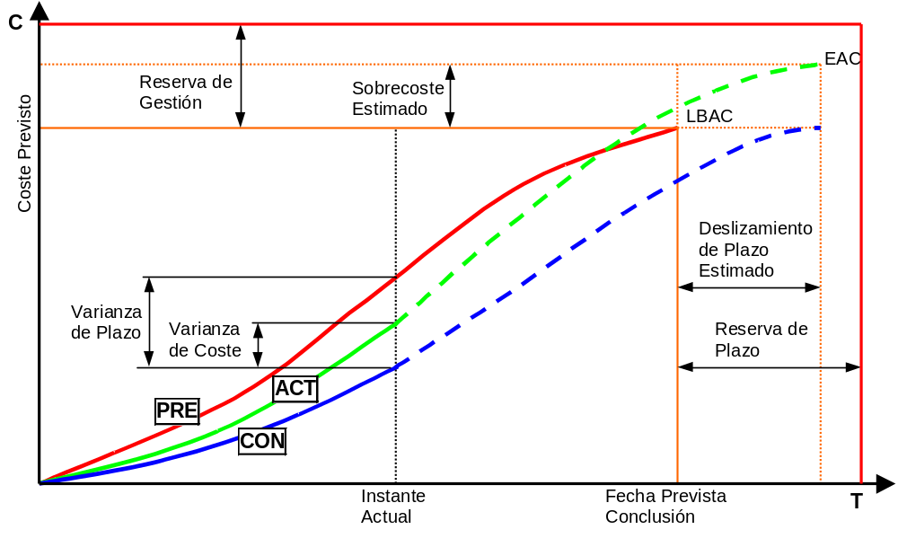
(diapositiva oculta)

Slide 15
Análisis
Parámetros y Varianzas
Coste Estimado
a la Conclusión
Linea Base
a la Conclusión
1
C
EAC
Reserva de gestión
Sobrecoste estimado
Coste Previsto
LBAC
Varianza
de Plazo
Varianza
de Coste
Deslizamiento de plazo estimado
PRE
VP
ACT
VC
Reserva de plazo
CON
Instante
Actual
Fecha Prevista
Conclusión
Fecha Final estimada
T

Slide 16
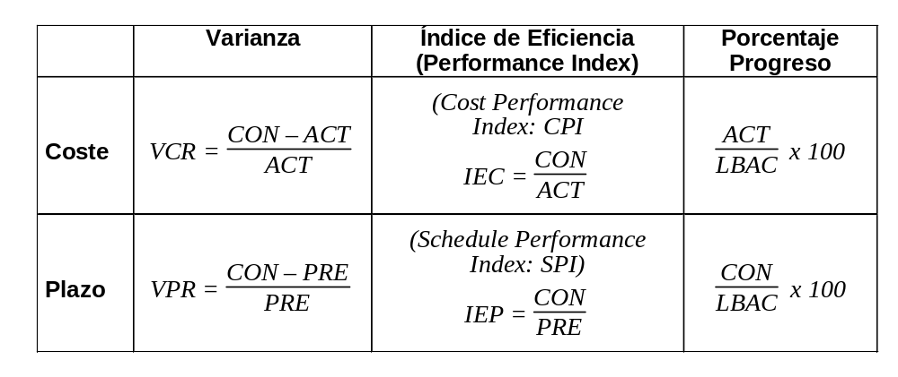
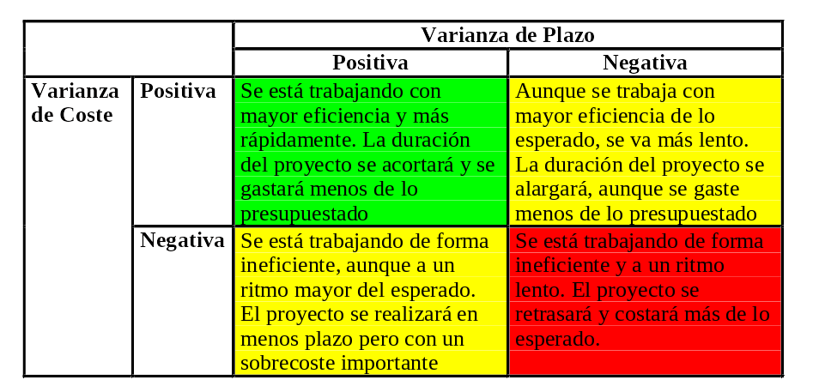
Análisis
Indicadores de estado
1
C
EAC
Reserva de gestión
Sobrecoste estimado
Coste Previsto
LBAC
Deslizamiento de plazo estimado
PRE
Varianza de Plazo
ACT
Varianza
de Coste
Reserva de plazo
CON
Instante
Actual
Fecha Prevista
Conclusión
Fecha Final estimada
T

Slide 17
Análisis
Estado Final del Proyecto
EAC (Optimista):
Se continúa trabajando
al ritmo previamente planificado
EAC Realista:
Se continúa trabajando
con la misma eficiencia
(IEC constante)
1
C
Coste Previsto
LBAC
PRE
Tareas no
Finalizadas
Tareas
Finalizadas
ACT
CON
Instante
Actual
Fecha Prevista
Conclusión
T

Slide 18

Análisis
Estado Final del Proyecto
IEC es “buen predictor” y estable:
  no cambia más del 10% cuando el proyecto se ha completado un 20% [Christensen]
Fórmula “peor caso” usar una ponderación IEC*IEPC
Motivo: Tendencia natural al retraso

Slide 19
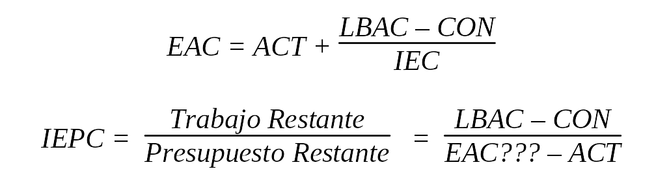
Análisis
Estado Final del Proyecto
Cuánto de “realista” es la nueva situación?
  Índice de Eficacia para la Conclusión: IEPC
  (To Complete Performance Index: TCPI)
EAC?? (LBAC, EAC, LBAC+Reserva)

Slide 20
Acciones Correctivas
Ajustar el número de horas extras y/o el número de empleados.
Reasignar los empleados para mejorar la eficiencia.
Reducir requisitos.
Negociar plazos y/o presupuestos adicionales.

Slide 21
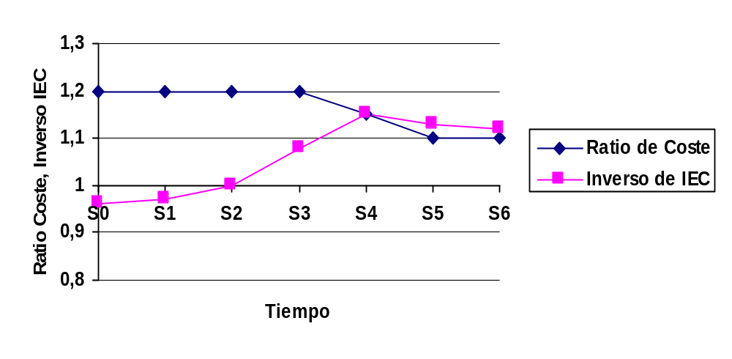
Acciones Correctivas
Uso de Ratios [Lipke]
Trabajo Más Eficiente
de lo esperado
Trabajo Ineficiente
FUERA de límites asumibles
Trabajo Ineficiente
dentro de límites asumibles

Slide 22
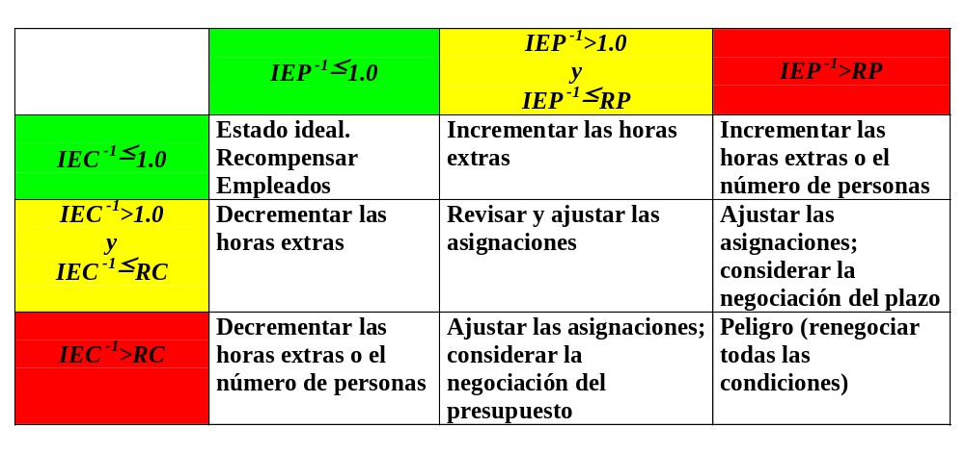
Acciones Correctivas
Recuperación

Slide 23
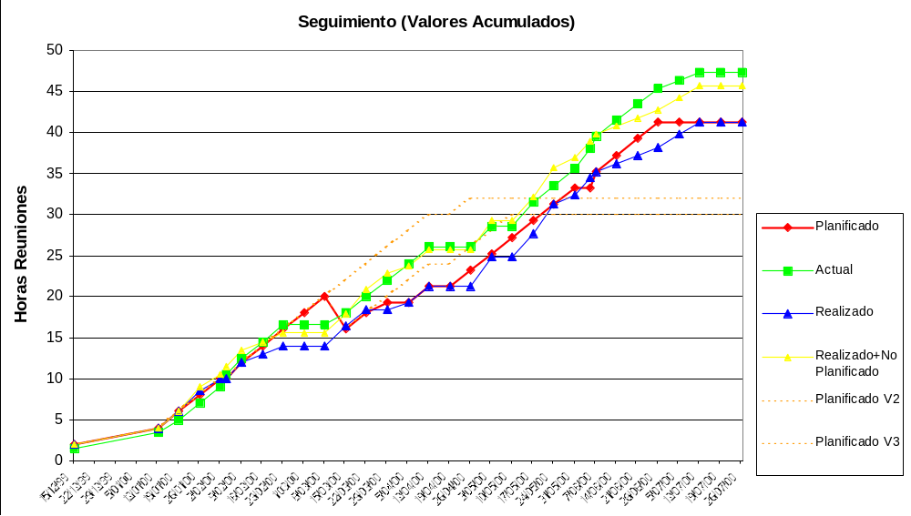
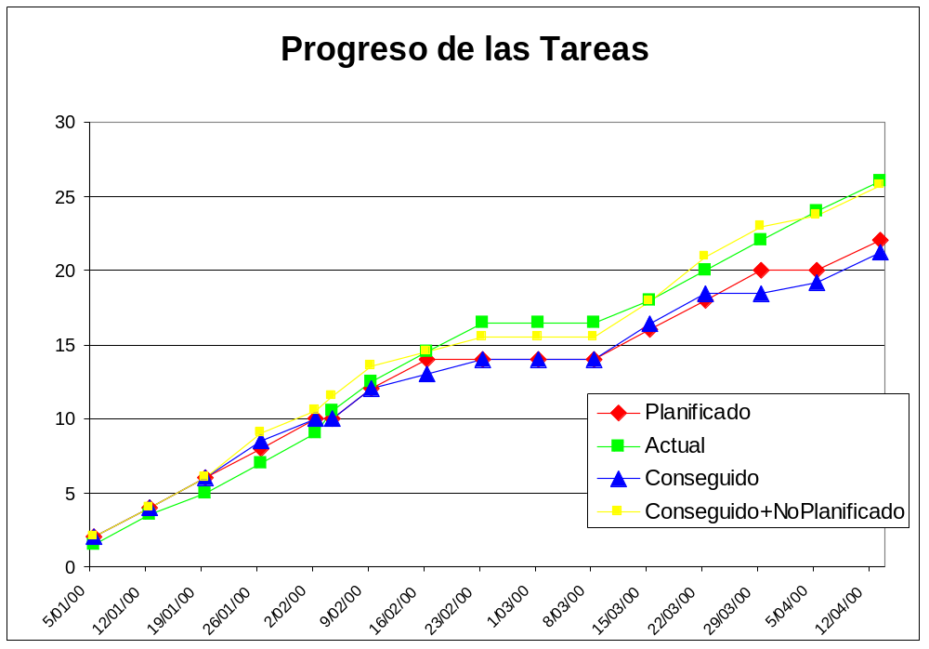
Ejemplo de seguimiento

Slide 24
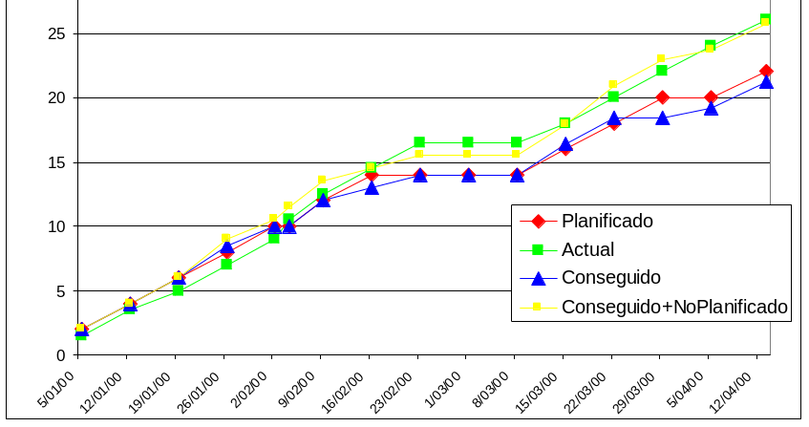
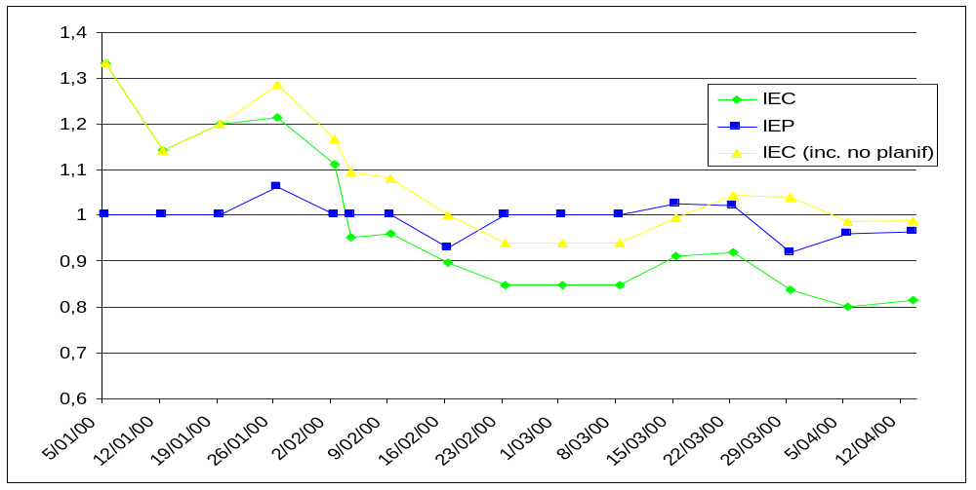
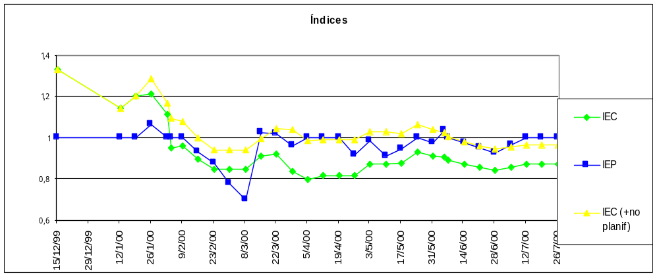
Ejemplo de seguimiento

Slide 25
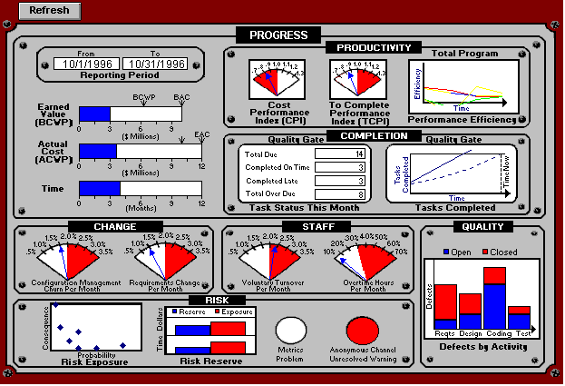
Project Control Panel http://spmn.com/pcpanel.html

Slide 26
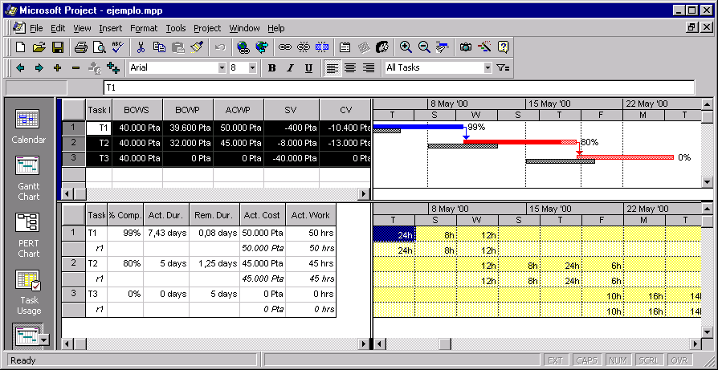
Uso de MS Project
Vistas y Tablas

Slide 27
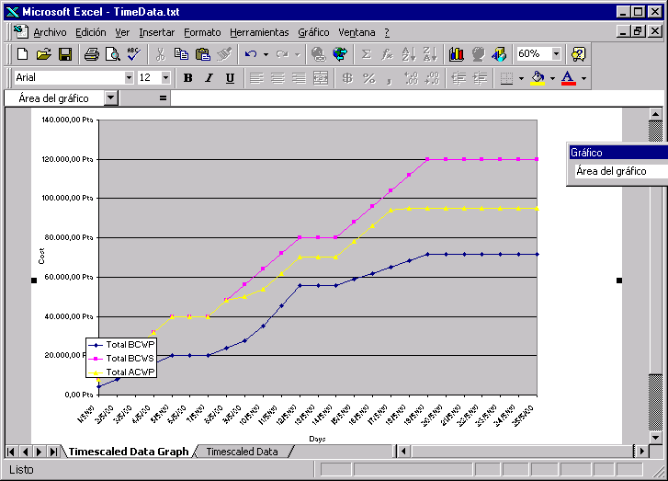
Uso de MS Project
Exportación a Excel

Slide 28


Trabajo Actual
Acción especial PN I+D CICYT TIC98-1179-E
  REMIS: Red de Experimentación y Medición en Ingeniería del Software (http://www.sc.ehu.es/jiwdocoj/remis/remis.htm)
Proyecto CICYT TIC99-9351:
SEGESOFT: “Sistema de Entrenamiento para la Gestión del Proyectos Software”
  Universidades Pais Vasco, Oviedo, Sevilla, Cadiz, Reading
  Empresa: Thales Information Systems

Slide 29
SEGESOFT - Estructura del sistema
GUIONES DE ENTRENAMIENTO
MEDICIÓN
ESTIMACIÓN
SEGUIMIENTO
SEGUIMIENTO
SIMULACIÓN Y
APRENDIZAJE
AUTOMÁTICO
BASE DATOS
BASE DE DATOS
CALIDAD
VISUALIZACIÓN

Slide 30
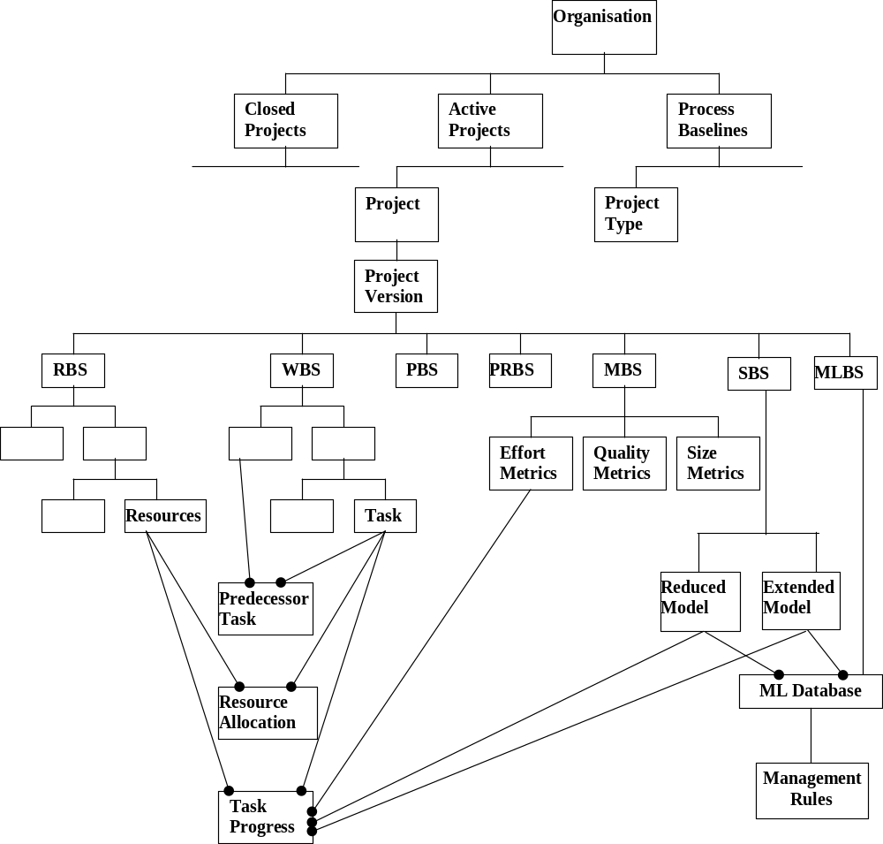
SEGESOFT -
Base de Datos

Slide 31
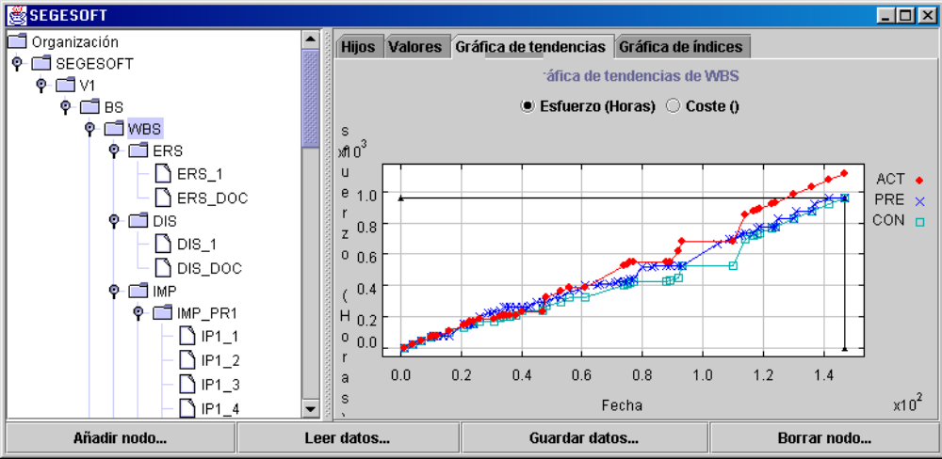
SEGESOFT - Pantalla de seguimiento

Slide 32
Estándares/Documentos
IEEE
  1045: Software Productivity Metrics
  1058: Software Project Management Plans
  1490: Guide to PM Body of Knowledge (PMBOK) Adoptado de Proj. Mgmt. Institute (PMI)
Earned Value Project Management [Fleming & Koppelman]
Métrica Versión 3

Slide 33
Estándares
Métrica V3 (2001)
Métrica V2.1
  Sólo Desarrollo
Métrica V3
  Desarrollo
  Interfaces a otros procesos
Procesos de desarrollo
Interfaces
Procesos de Gestión
(Calidad, Seguridad,
Gestión Proyectos,
Gestión Configuración)

Slide 34
Métrica V3
Interrelaciones entre procesos
Desarrollo
EVS
ASI
DSI
CSI
IAS
MSI
Gestión de Proyectos
GPI
GPS
GPF
Inicio del
Proyecto
Seguimiento y
Control
Finalización del
Proyecto

Slide 35
Métrica V3
Actividades de Inicio
GPI - Inicio del Proyecto
  GPI.1 - Estimación del Esfuerzo
    GPI.1.1 - Identificación Elementos a Desarrollar
    GPI.1.2 - Cálculo del Esfuerzo
  GPI.2 - Planificación
    GPI.2.1 - Selección Estrategia de Desarrollo
    GPI.2.2 - Selección estructura actividades, tareas y productos
    GPI.2.3 - Establecimiento Calendario Hitos y Entregas
    GPI.2.4 - Planificación Detallada Actividades y Recursos
    GPI.2.5 - Presentación y Aprobación Planif. General

Slide 36
Métrica V3
Activiades de Seguimiento y Control
GESTIÓN INCIDENCIAS
GPS.4 - Análisis y Registro
de Incidencia
GPS.1 - Asignación
Detallada de Tareas
GPS.2- Comunicación
al Equipo de Proyecto
GPS.3 Seguimiento
de Tareas
GPS.10 - Finalización Tarea
GPS.11 - Actualización
Planificación
GPS.12 - Reuniones
Seguimiento
GPS.13 - Aceptación
GESTIÓN CAMBIOS
REQUISITOS
GPS.5 - Petición de Cambio
GPS.6 - Análisis Petición
GPS.7 - Aprobación de la
Solución
GPS.8 - Estimación esfuerzo
y Planficación Solución
GPS.9 - Registro Cambio
Requisitos

Slide 37
Métrica V3
Actividades de Finalización
GPF.1 - Cierre del Proyecto
  GPF.1.1 - Inclusión en el Histórico de Proyectos
  GPI.1.2 - Arichivo de la Documentación de Gestión de Proyecto

Slide 38
Algunas ventajas el EVPM
(Earned Value Performance Management)
Sistema único de control de la gestión. Proporciona datos fiables.
Integra información sobre carga de trabajo, plazos y costes.
La base de datos que se genera con proyectos ya finalizados es útil para análisis comparativo entre proyectos.
Valores de los índices de eficiencia (IEC e IEP): forma temprana señales de aviso de posibles problemas.
Índice de Eficiencia de Coste (IEC): predictor del coste final del proyecto.
Índice de Eficiencia para la Conclusión (IEPC): puede ayudar a determinar si una estimación es o no viable.
La gestión se dirige a los problemas más críticos, reduciendo el posible exceso de información

